Slide 1

校经济与管理协会
财务制度培训
2019年10月10日

Slide 2

财务负责人
财务理事：黄钰茵
13794061055
财务副部：蔡凌
18211281126

Slide 3



培训内容
三
种
凭
证
报
销
流
程
票据贡献
经
费
预
算
Notes:
使用方法：
【更改文字】：将标题框及正文框中的文字可直接改为您所需文字
【更改图片】：点中图片》绘图工具》格式》填充》图片》选择您需要展示的图片
【增加减少图片】：直接复制粘贴图片来增加图片数，复制后更改方法见【更改图片】
【更改图片色彩】：点中图片》图片工具》格式》色彩（重新着色）》选择您喜欢的色彩
下载更多模板、视频教程：http://www.mysoeasy.com

Slide 4

一
认识三种票据

Slide 5

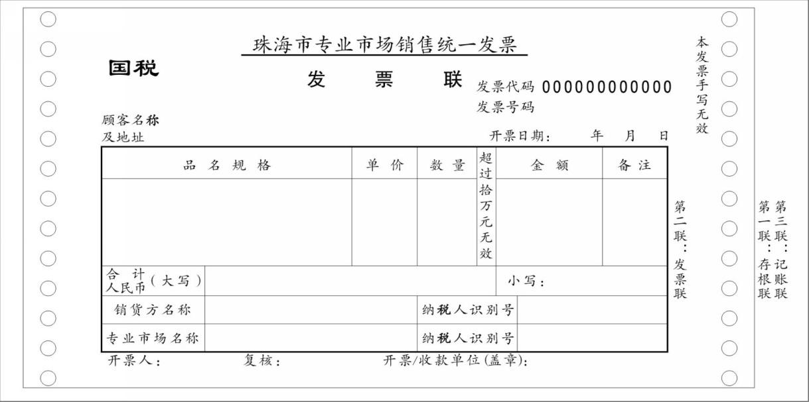
1.发票

Slide 6

发票格式
1. 抬头（即“顾客名称及地址”或
“付款单位”）
写：华南师范大学
2. 品名规格（即“项目名称”或
“内容”或“经营项目”）
写：办公用品/学习用品

Slide 7
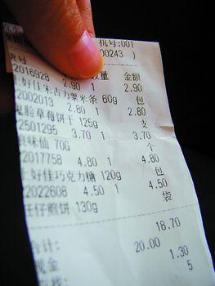
2.小票

Slide 8
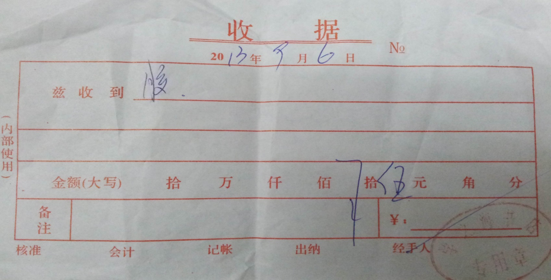
3.收据

Slide 9
二
报销流程

Slide 10

1.条件：购买协会所需物资
2.具体流程：
（1）在微信上告知蔡凌
（2）将报销凭证交给蔡凌
（3）报销前，经手人和证明人需用黑色笔在凭证背后签名，经手人为报销者，证明人为对应部长层；并写上活动及用途

Slide 11

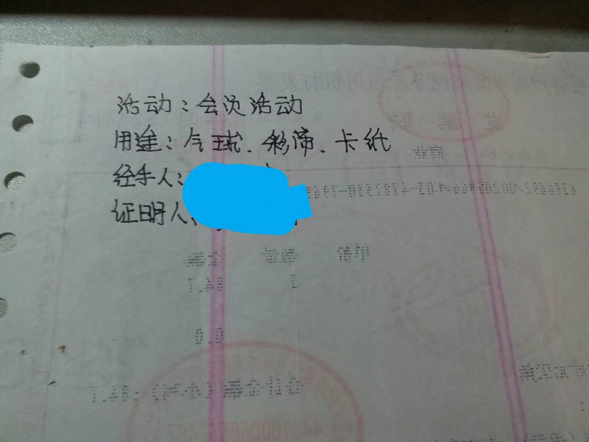

Slide 12
若报销凭证丢失，可做以下证明：
证明
张三于2014年10月10日购买海报4张，共60元，因票据丢失（或者无法开具发票），特此证明。
经手人：张三
证明人：李四

Slide 13
公务卡
❀ 财务副部蔡凌的建行卡
❀ 每个人的建行卡

Slide 14

注意事项
可报销的5个途径：
♠ 方诚打印店（南1）打印东西后直接跟老板说经协记账即可。
♠ 康友文具店（北区综合楼2楼）选购商品给店员出示工作证说要记账，店员同意后到北十栋
康有办公室打印小票，签名确认，在小票后写上活动，用途，经手人和证明人 。然后把小票
交给蔡凌。

Slide 15

注意事项
♣ 淘宝，京东，当当，一号店（必须为办公用品或者学习用品）选好商品后，把链接发给蔡凌，由蔡凌付款
♣学之海文具店（南区），选购商品后给店员出示工作证说要记账即可

Slide 16
除以上5种情况，其他均属于不可报销情况。
对于不可保险商品，必须经钰茵和蔡凌审核同意后方可购买，先自行付款，保留凭证，之后再找蔡凌报销。
原则上有事先找蔡凌，再找钰茵

Slide 17
三
票据贡献

Slide 18

❀ 私人要用的书籍及办公用品，可到当当，
京东，一号店购买，用自己的建行卡付款，
收到快递后在发票背面写上银行卡号并交
给蔡凌。
❀ 私人或者班级要打印金额较大的物品时，
可在南一打印店打印，记账，过后将打印
费转给蔡凌。

Slide 19
四
经费预算

Slide 20
①预算按活动做，项目小组根据自身情况提出申请（金额含打印费）
②财务负责人根据之前的开销、效果与收入预计情况，制定活动大致金额，对比项目小组的预算，给出建议进行修改，最终确定协会学期预算。
③活动期间由项目小组自行控制支出(支出含打印费），超出费用不予以报销。当然也可申请增加金额（<=150），但需经负责财务同意。

Slide 21
THANK YOU

